Slide 1



Notes:
Thiết kế Hương Thảo – Zalo 0972.115.126

Slide 2
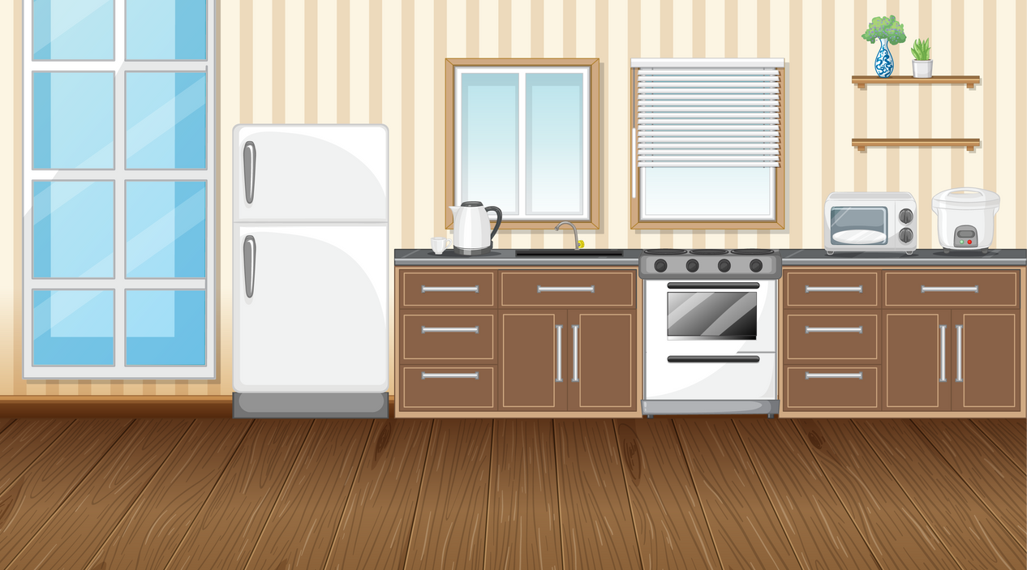







Thứ … ngày … tháng … năm …

Slide 3
KHÁM PHÁ

Slide 4
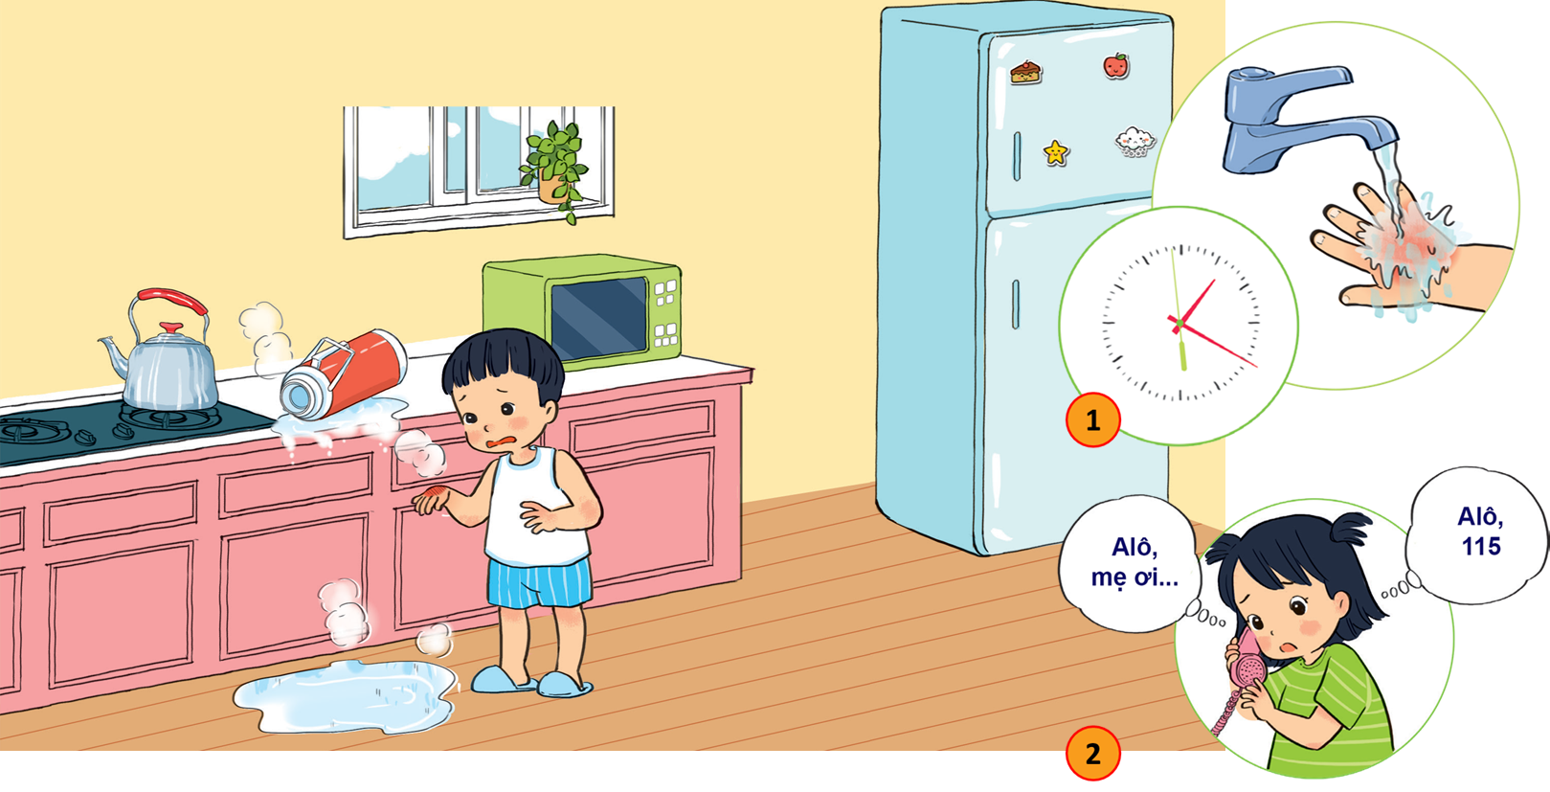

Vì sao em Hoa bị bỏng?
Hoa làm gì trong tình huống đó?
Em thấy Hoa xử lý như trên có đúng không?

Slide 5


Slide 6

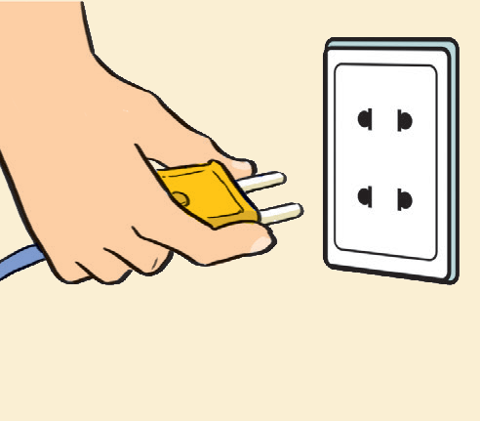
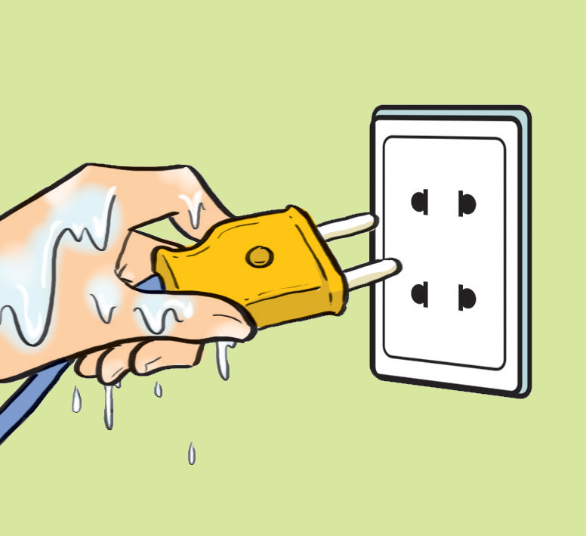
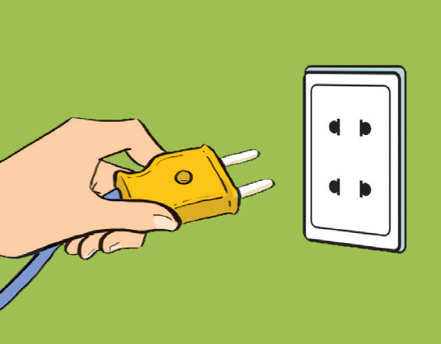


Trong ba cách cắm phích điện ở trong sách giáo khoa, em thấy cách nào đúng? Vì sao?
1
2
3

Slide 7


Khi cầm phích cắm điện, các em phải lau tay thật khô và cắm đúng cách.

Slide 8


Slide 9
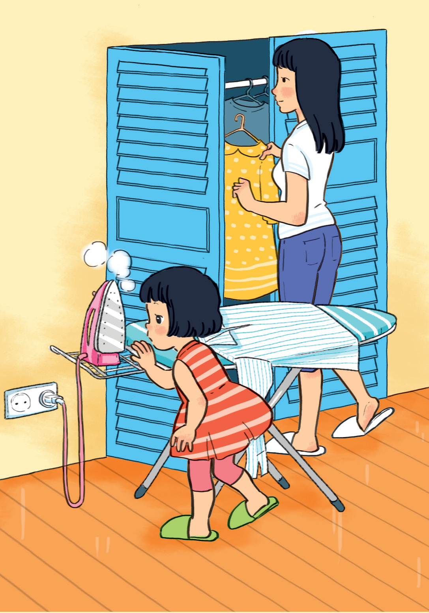
Bạn nhỏ rất dễ bị bỏng do chạm tay vào bàn là nóng
Chúng ta cần tránh chiếc bàn là, không lại gần những đồ vật nóng và nguy hiểm.

Slide 10

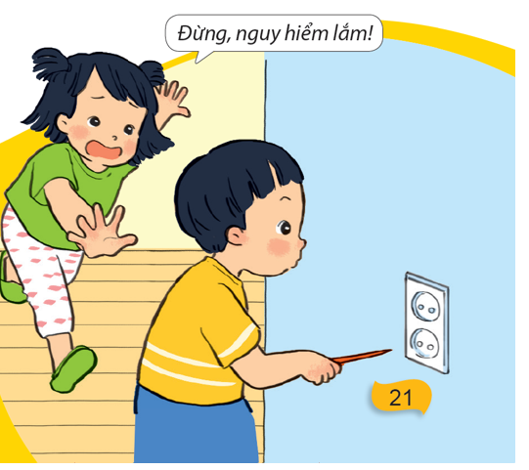
Em Hoa và Hoa đang làm gì?
Em Hoa đang cầm một vật nhọn định chọc vào ổ điện.
Hoa ngăn cản em, nhắc em không được làm như vậy vì có thể bị điện giật

